Slide 1


React 程序开发
--- 虚拟 DOM

Slide 2
虚拟 DOM
Virtual DOM
一种编程的概念，是指虚拟的视图被保存在内存中，并通过诸如 ReactDOM 这样的库与“真实”的 DOM 保持同步。这一过程叫做 Reconciliation(协调)
这种编程方法使用了 React 的声明式 API
“虚拟DOM” 和 React元素 都是用于表示视图的对象
React 也使用被称为“fibers”的对象来存放组件树的附加信息
fiber 是 React 16 中新的协调引擎。它的主要目的是使虚拟 DOM 能够进行增量渲染（ incremental rendering），对 React 核心算法的重新实现

Slide 3
虚拟 DOM
虚拟 DOM 的优点
提升性能
使得跨端应用得以实现（React Native）

Slide 4
虚拟 DOM
差分算法（ diff ）
采用同级比对，react认为，对节点的跨层级操作较少
比较不同类型的元素, React 将删除旧元素并从零开始重新构建新元素
比较两个相同类型的 React DOM 元素时，React则会观察二者的属性(attributes)，保持相同的底层 DOM 节点，并仅更新变化的属性
当组件更新时，实例保持相同，这样状态被维持。React 通过更新底层组件实例的属性(props)来匹配新元素

Slide 5
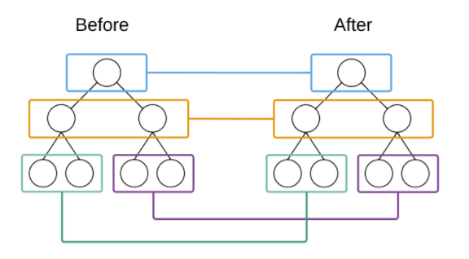
Diff 算法
Diff 算法采用同级比对

Slide 6
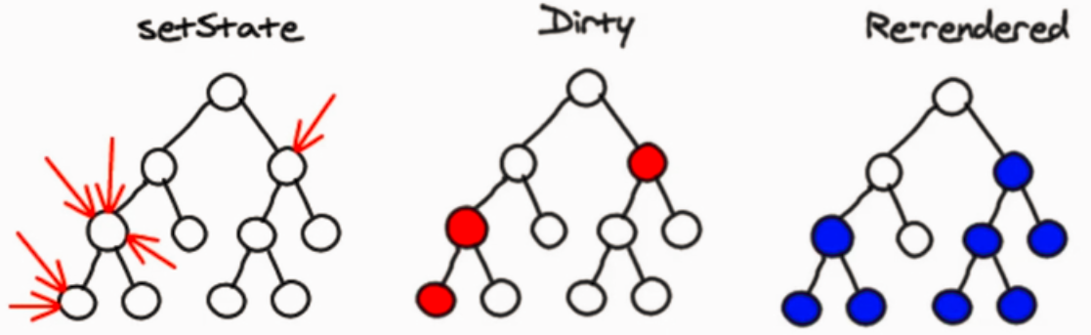
Diff 算法
虚拟 DOM 的比较一般都是在 state 发生变化时
setState 是异步的，可合并连续发生的 state 变化

Slide 7
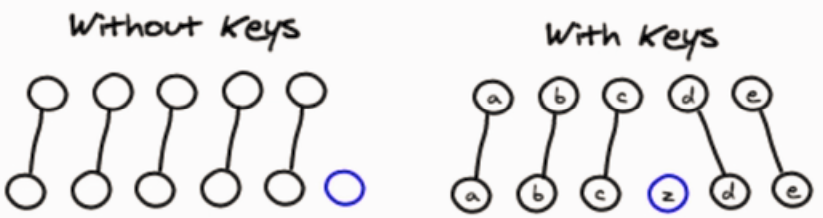
Diff 算法
合理利用 key 属性提升性能

Slide 8

Thank You

